Slide 1
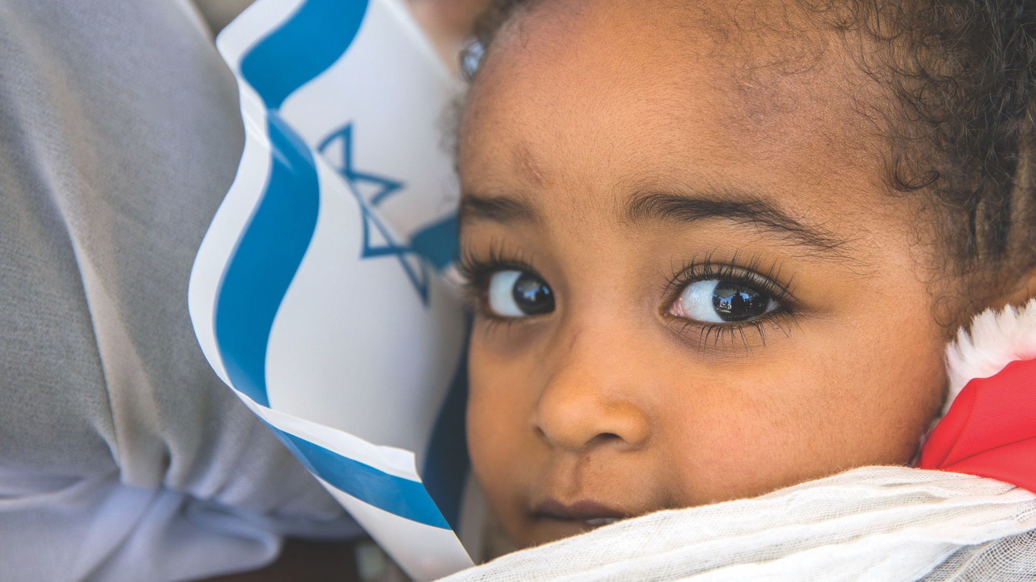
Sigd Quiz para crianças
*Por favor, veja no modo de apresentação para ver as respostas

Slide 2
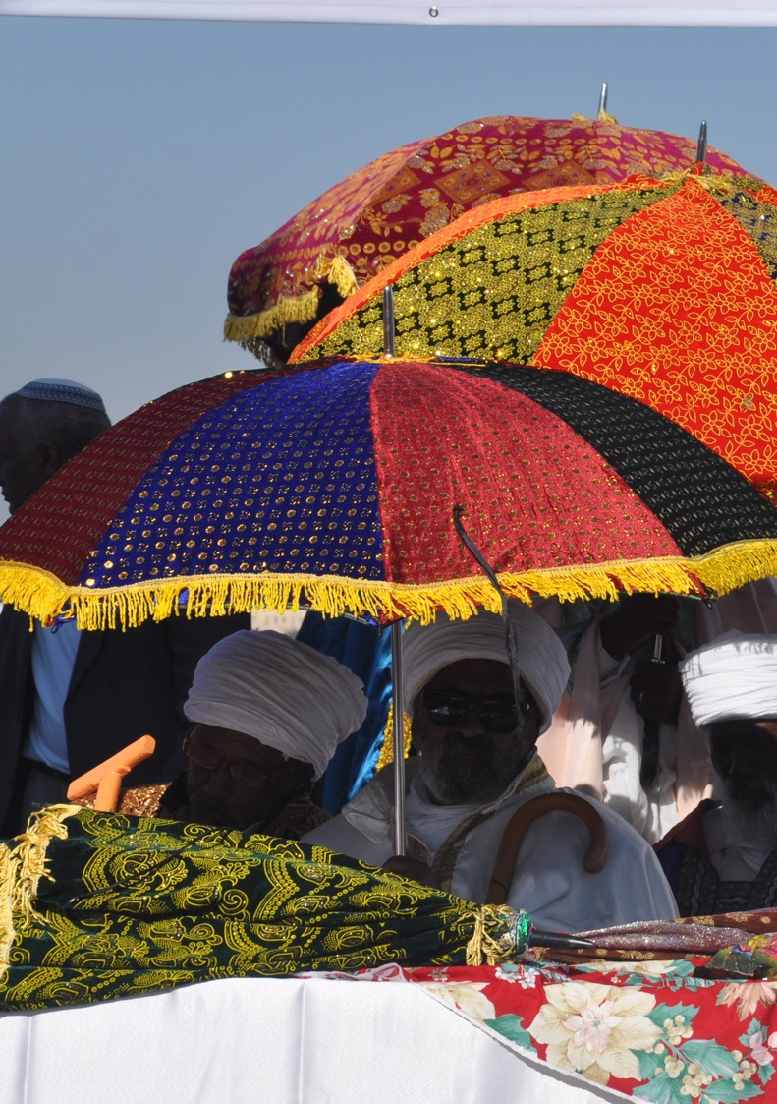
Como é uma manhã tradicional do feriado de Sigd?
Tome um banho, use roupas brancas e coma um grande banquete
Tome um banho e vá para a escola ou trabalho
Tome um banho e saia para dançar

Slide 3
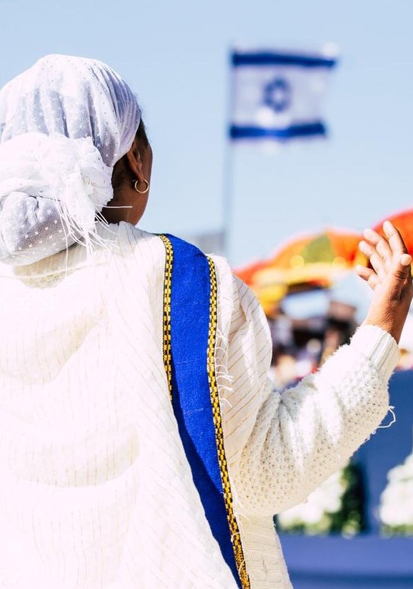
O feriado de Sigd é…
Um feriado judaico de saudade e esperança de retornar a Jerusalém
A versão etíope do Halloween (usando fantasias com vestidos brancos)
Um feriado comemorado pelos etíopes na Etiópia

Slide 4
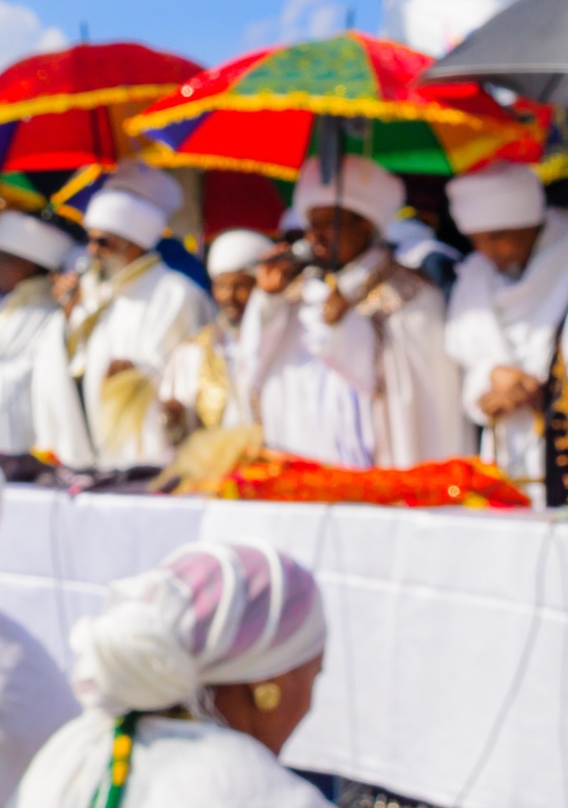
Onde era celebrado o Sigd na Etiópia?
Em uma montanha tão alta quanto o Monte Sinai
Na escola mais próxima do bairro
À beira-mar (como a costa do Mediterrâneo)

Slide 5
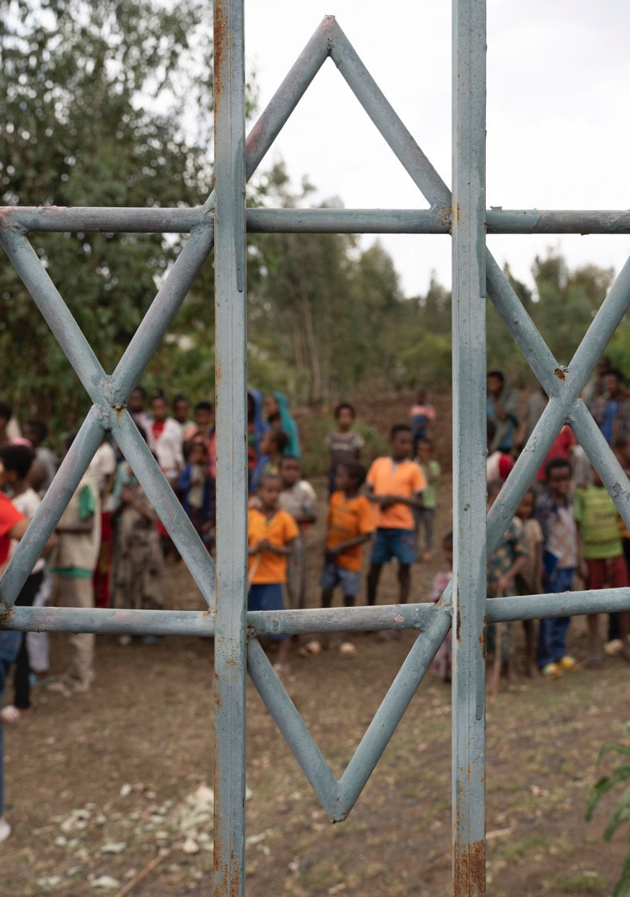
Onde é o local central para celebrar Sigd em Israel?
Centro da cidade de Haifa
Calçadão Armon Ha'Natziv em Jerusalém
Teatro Ha'Bimah em Tel Aviv

Slide 6
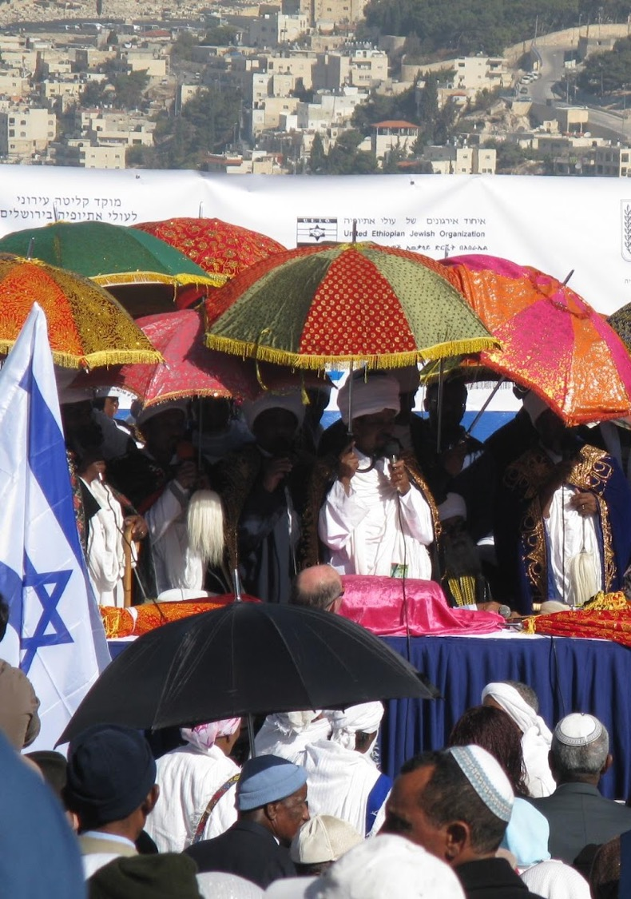
Quando é comemorado o Sigd?
Uma semana depois de Yom Kipur
7 semanas após Yom Kipur
Um ano depois de Yom Kipur

Slide 7
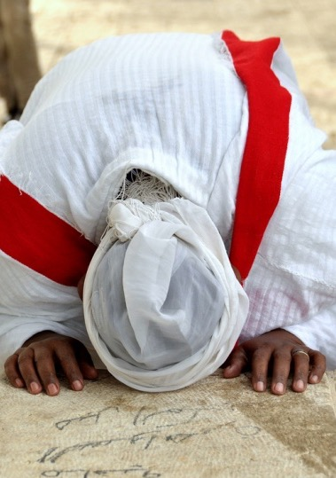
Quando o Estado de Israel declarou o Sigd feriado oficial?
1948
2008
2020

Slide 8
